Slide 1

社会工作基本理论与实务
第7章 实务过程：预估
案主的需求和问题界定

Slide 2
课程回顾： 预估的定义
以完成接案并收集足够案主信息为前提；
对案主存在的问题、功能、环境互动进行系统和综合的分析与判断；
形成一个暂时性的评估结论，为制订计划奠定基础。

Slide 3

案例讨论：接到陈老师求助，将如何分析？
问题
人
环境
案例：陈老师是一位退休的音乐教师，和再婚的老伴一起生活，没有亲生子女。因喜爱某女学生并从小教她音乐，与其家长也一直关系甚笃。几年前，对方提出要抵押陈老师前任亡夫留下的房产来贷款经商，陈老师先是不置可否。但几个月后，对方突然上门来索要房产证，陈老师在慌乱中答应了。然而，之后对方无法还款，债主几次上门骚扰陈老师夫妇、要其代偿，否则就逼迫其交出房子。脆弱的陈老师担心自己失去居所，心急如焚，终日以泪洗面。经媒体转介社工求助。
需要房产问题的援助
生理和心理状况受影响
家人、环境的支持

Slide 4


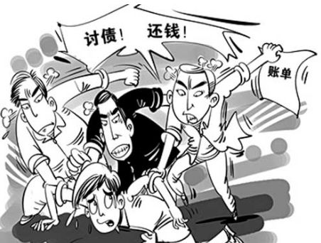
7.2 预估的内容
7.2.1 案主的需求和问题界定（问题）
案主最初需要和关注内容：
（以陈老师一案为例）
债主常来骚扰，希望停止；
房产证被扣，希望要回。

Slide 5
7.2 预估的内容
7.2.1 案主的需求和问题界定（问题）
案例后续1：谈起当时 办理房产抵押的经历，陈老师说自己其实并没有考虑好，但是那天对方突然上门来拉着自己拿上房产证就去办理，而且特别强调他们让自己喝了水。然后，陈老师便觉得自己糊里糊涂地便跟着他们完成了整个流程。讲到此处，陈老师再三坦言，自己身为音乐教师，一直单纯以教育为业、不再懂得这些人情世故……
案主自己对问题和原因的看法：
（以陈老师一案为例）
学生家长骗了自己的房产证；
自己随时有可能无家可归；
自己不谙世事，所以才上当。

Slide 6



7.2 预估的内容
7.2.1 案主的需求和问题界定（问题）
问题行为发生的时间、地点：
（以陈老师一案为例）
几年前对方来家提出借用房产证；
几个月以后从自己家突然接去房地产交易中心签约；
之后债主经常来骚扰。

Slide 7
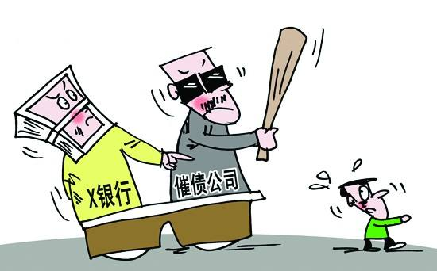
7.2 预估的内容
7.2.1 案主的需求和问题界定（问题）
问题的频率、强度和持续时间：
（以陈老师一案为例）
债主派人多次上门催讨；
讨债者态度凶狠、行为恶劣；
自接案时尚未撤销房产证抵押，债主也未停止骚扰。

Slide 8
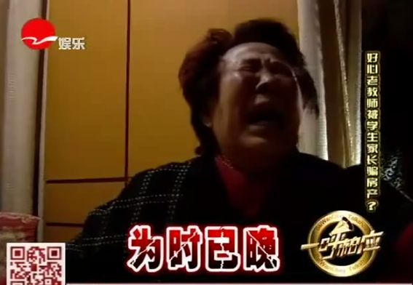
7.2 预估的内容
7.2.1 案主的需求和问题界定（问题）
问题产生的后果：
（以陈老师一案为例）
个人和生活都受损害；
案主确实可能失去居住之所。

Slide 9
7.2 预估的内容
7.2.1 案主的需求和问题界定（问题）
案例后续2：陈老师提到，为了要回自己的房产证曾几次跟对方交涉。没想到，这对学生家长夫妇竟以双方已离婚、债务问题应当对方处置为由互相推诿。于是，陈老师只得向自己的干女儿、女婿求助。听完事情经过后，他们决定带她报警。被警方传唤以后，对方均宣称自己承认借陈老师房产证抵押的事实。警方遂将其定为民事纠纷而不予立案。陈老师无奈最终选择诉诸媒体……
案主应对问题的方法：
（以陈老师一案为例）
直接向对方交涉；
向干女儿和干女婿求助；
报警后请警方介入；
向媒体求助。

Slide 10
7.2 预估的内容
7.2.1 案主的需求和问题界定（问题）
案例后续3：在通过媒体转介专业社工干预以后，女方总算答应偿还所欠债务、赎回房产证。但是，当陈老师和家人兴冲冲赶到约定地点时，却发现有其他讨债人队伍捷足先登、要走了还款。陈老师质问对方为什么失信？对方却再三解释说自己也不知道离婚的前夫还有欠债给自己，只有请陈老师再等等。
其他相关问题的存在： （以陈老师一案为例）
对方欠下多方的债务；
对方离婚状况是否属实有待查考。

Slide 11
小结：案主需求和问题界定（示例）
最初的问题和需求：房产证被扣，希望要回；债主骚扰，希望停止；
案主对问题的原因和看法：学生家长骗了自己的房产证，随时可能无家可归。因为不谙世事，所以才上当；
问题发生的时间、地点：几年前对方来家提出借用房产证；几个月以后从自己家突然接去房地产交易中心签约；之后债主经常来骚扰；
问题的频率、强度和持续时间：债主派人多次上门催讨；讨债者态度凶狠、行为恶劣；自接案时尚未撤销房产证抵押，债主也未停止骚扰；
问题产生的后果：个人和生活都受损害；案主确实可能失去居住之所；
案主应对问题的方法：直接向对方交涉；向干女儿和干女婿求助；报警后请警方介入；向媒体求助；
其他相关问题：对方欠下多方债务；对方离婚状况是否属实有待查考。

Slide 12
作业：案主个人和环境系统分析
要求：
根据陈老师一案，试预估其个人和环境系统，并完成一份完整的分析报告；
可通过预习下一节内容，从以下角度思考：
个人系统可从生理、心理、社会功能以及目前长处等方面探索；
环境系统可从其家庭、社区和其他社会资源等方面探索并整理。

